Slide 1
СРЕДНЯЯ ГРУППА №3 "СОЛНЫШКО"
Чудеса ВОДЫ Путешествие ребят
в волшебную лабораторию
Провела воспитатель Кудряшова В.Д.

Slide 2
Цель:
Задачи:
развитие познавательных интересов, потребности в самостоятельной поисковой деятельности на базе обогащенного и сформированного эмоционально – чувственного опыта.
Обучающие задачи:
Упражнять в наблюдательности за окружающей средой;
Закреплять представления детей о воде, ее свойствах;
Учить строить гипотезы о признаках и свойствах воды;
Продолжать закреплять навыки проведения опытов.
Развивающие задачи:
Развивать умение самостоятельно делать выводы на основе практического опыта;
Создавать условия для развития образного мышления, сообразительности, внимания;
Способствовать формированию мыслительных операций, развитию речи, умению аргументировать свои высказывания.
Воспитательные задачи:
Воспитывать доброту, отзывчивость, уважение к своим товарищам;
Воспитывать самостоятельность, умение понимать учебную задачу и выполнять ее самостоятельно.
Воспитывать интерес к экспериментированию, воспитывать аккуратность при работе с водой.

Slide 4
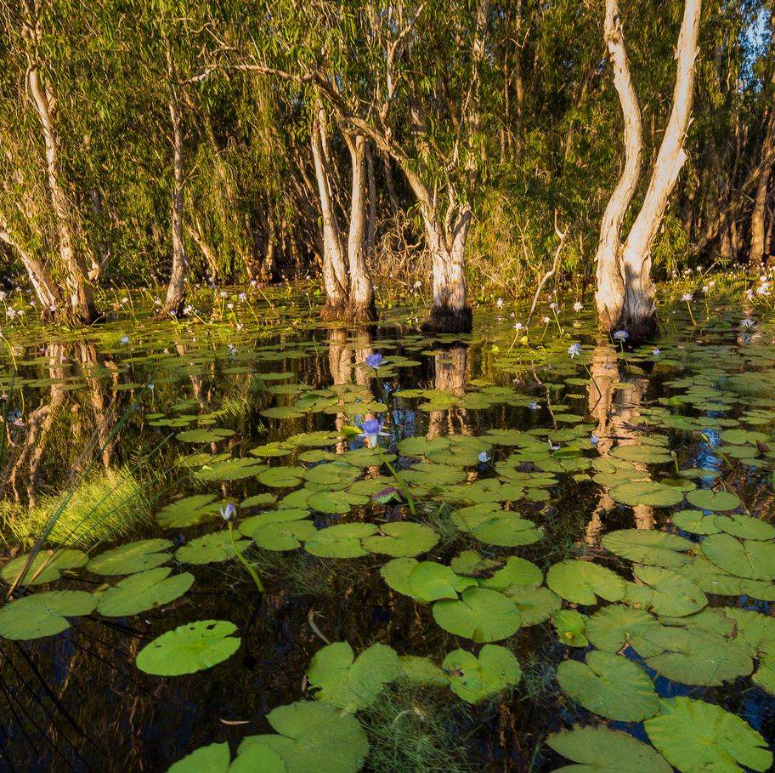
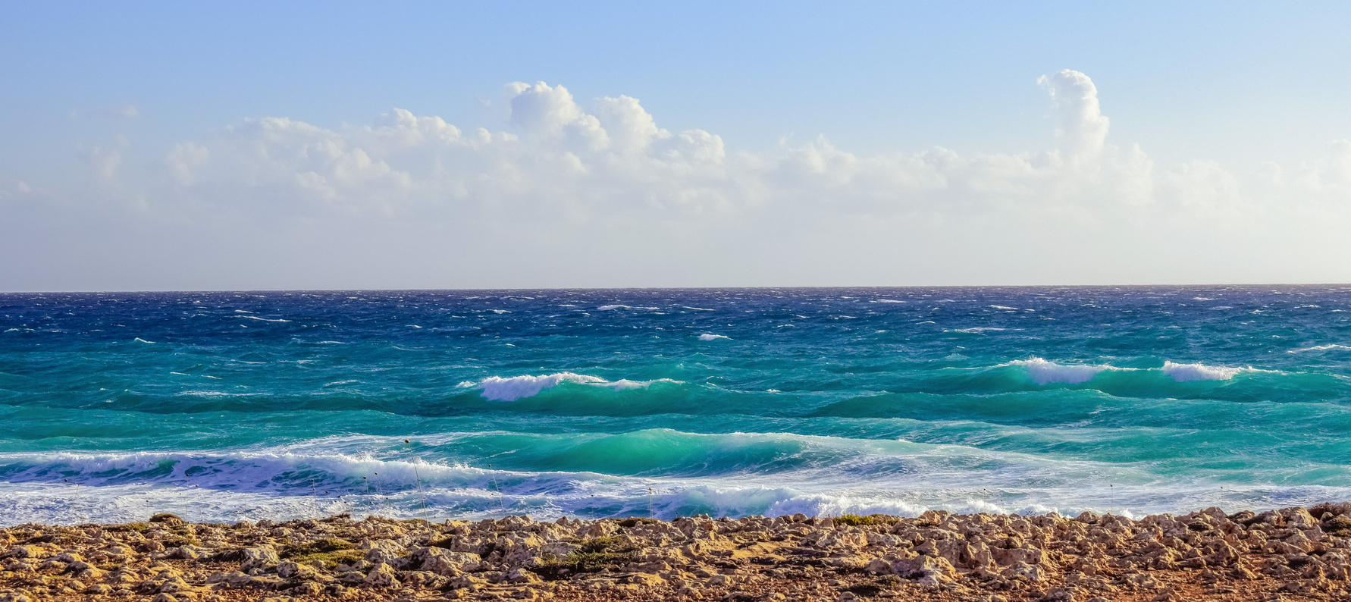
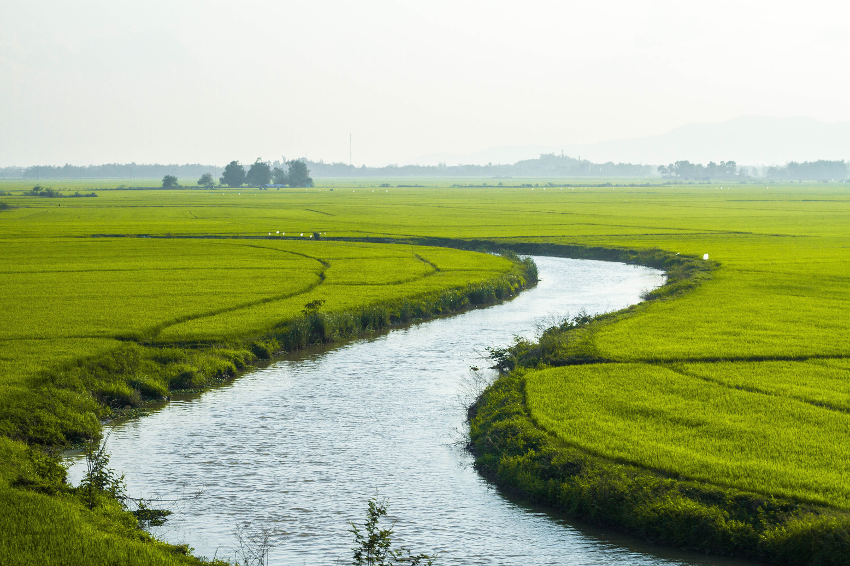
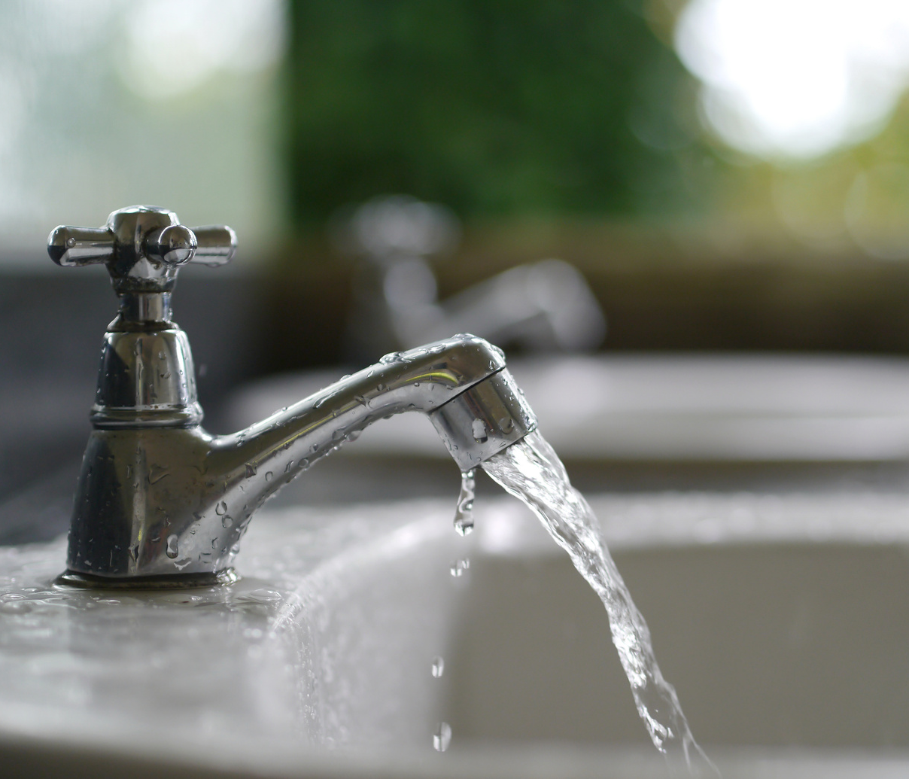
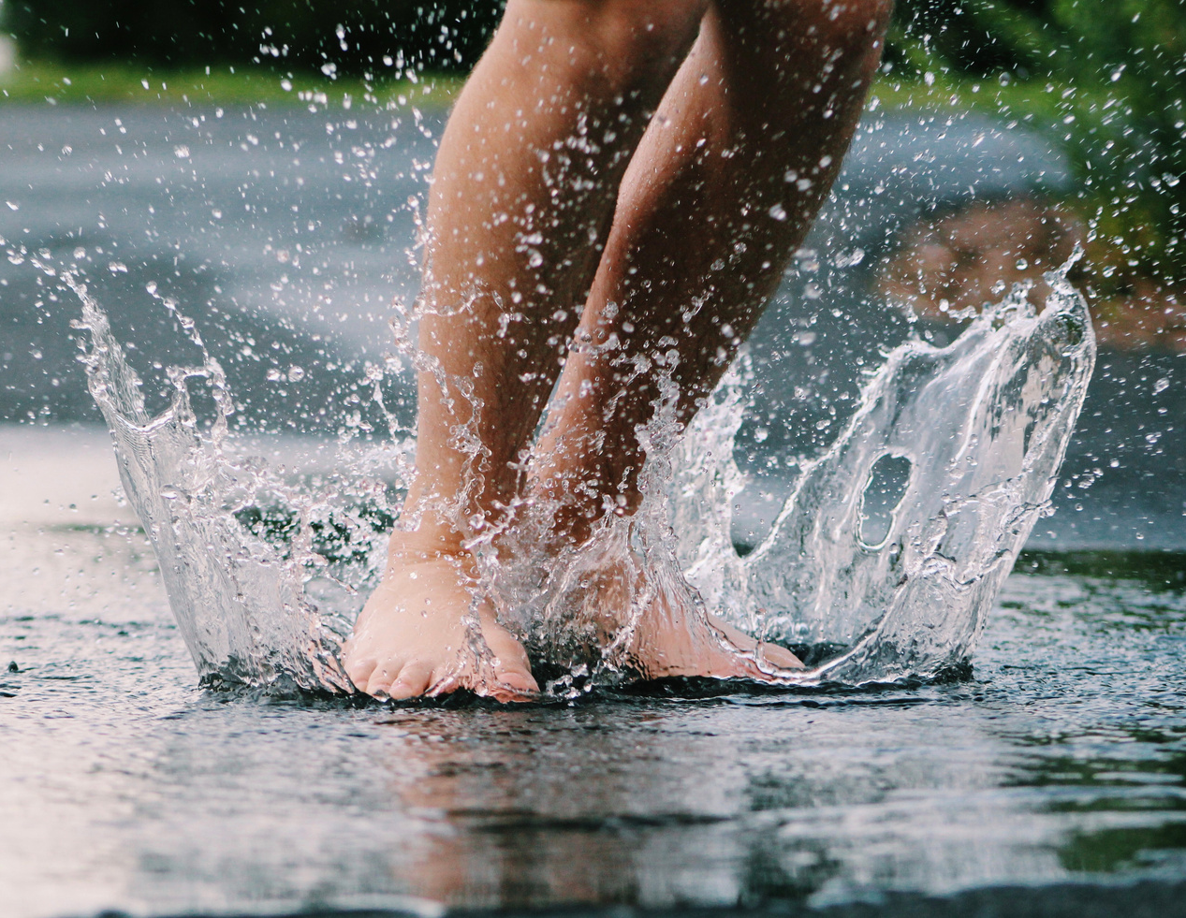
Где мы встречаем воду?

Slide 5
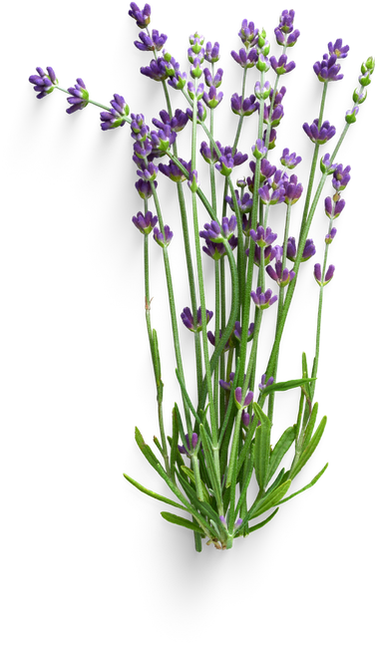
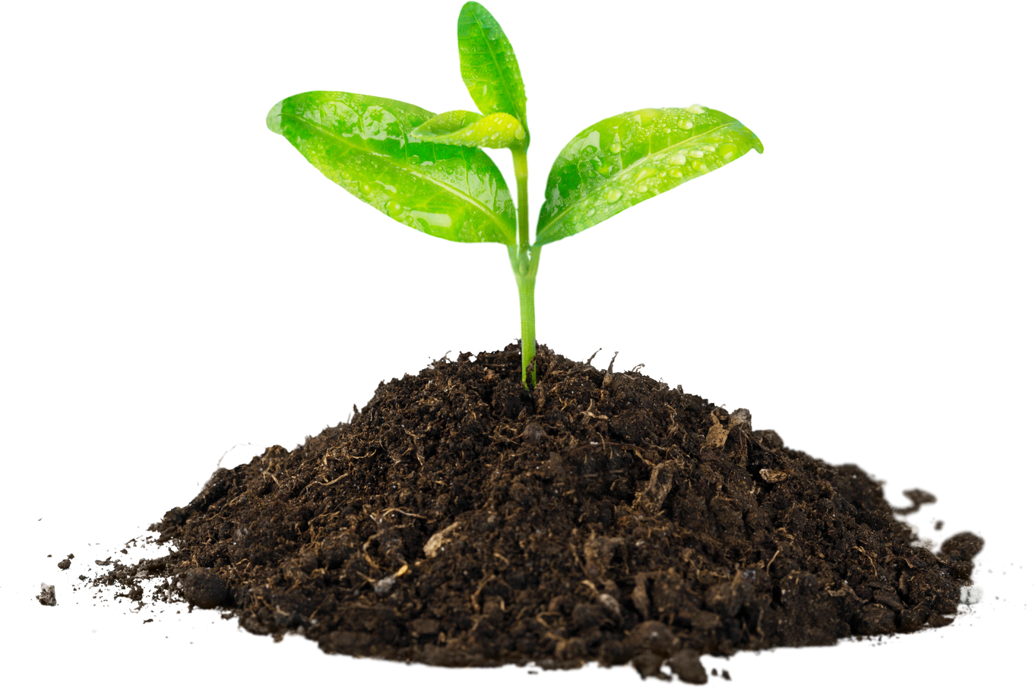
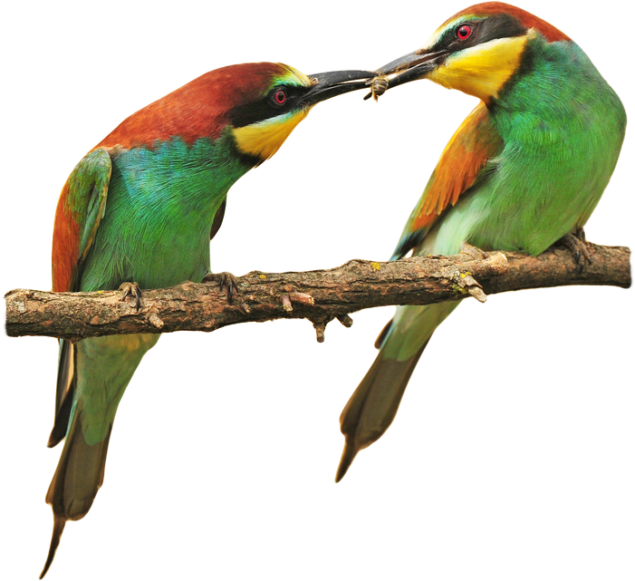
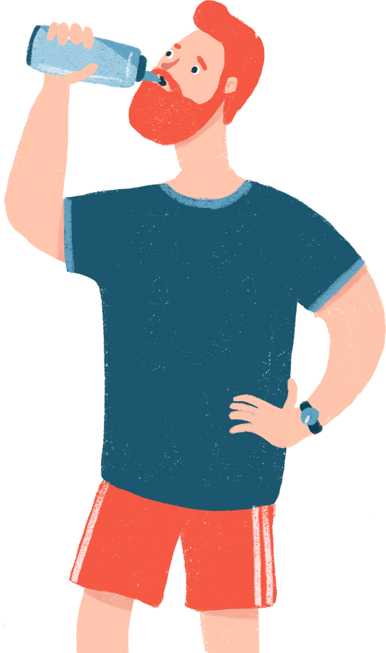
Кому нужна вода?

Slide 6
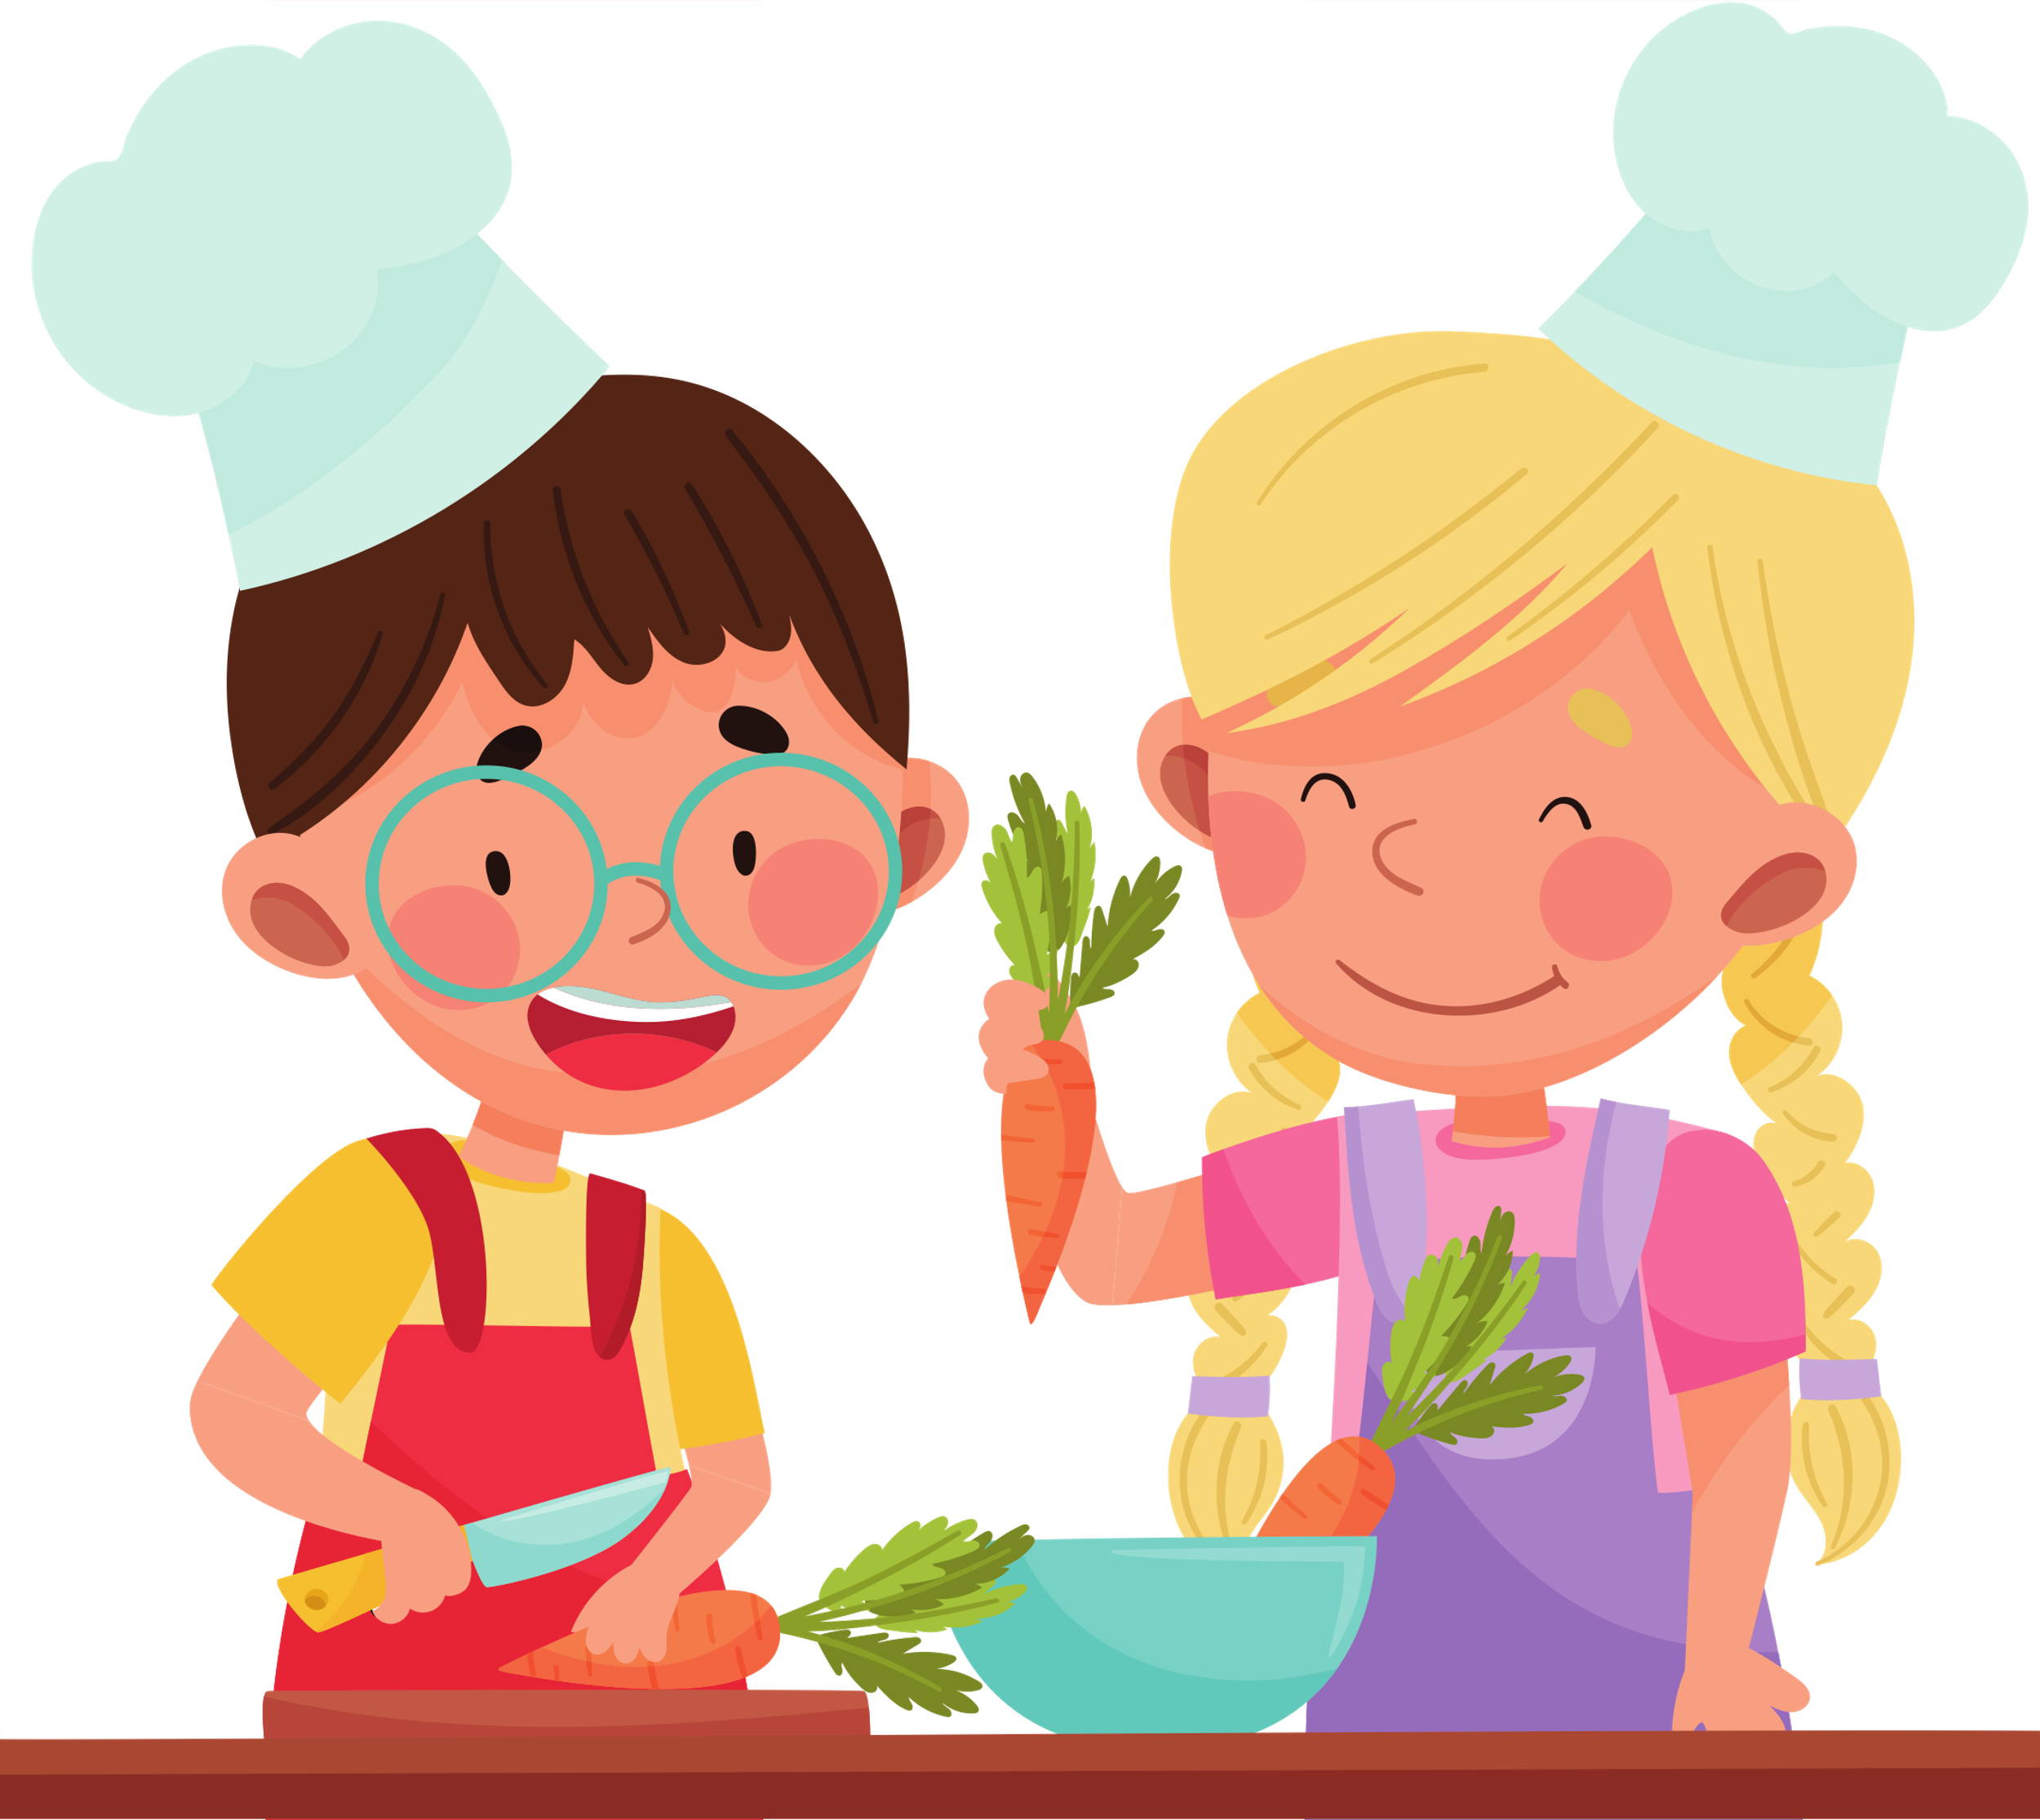
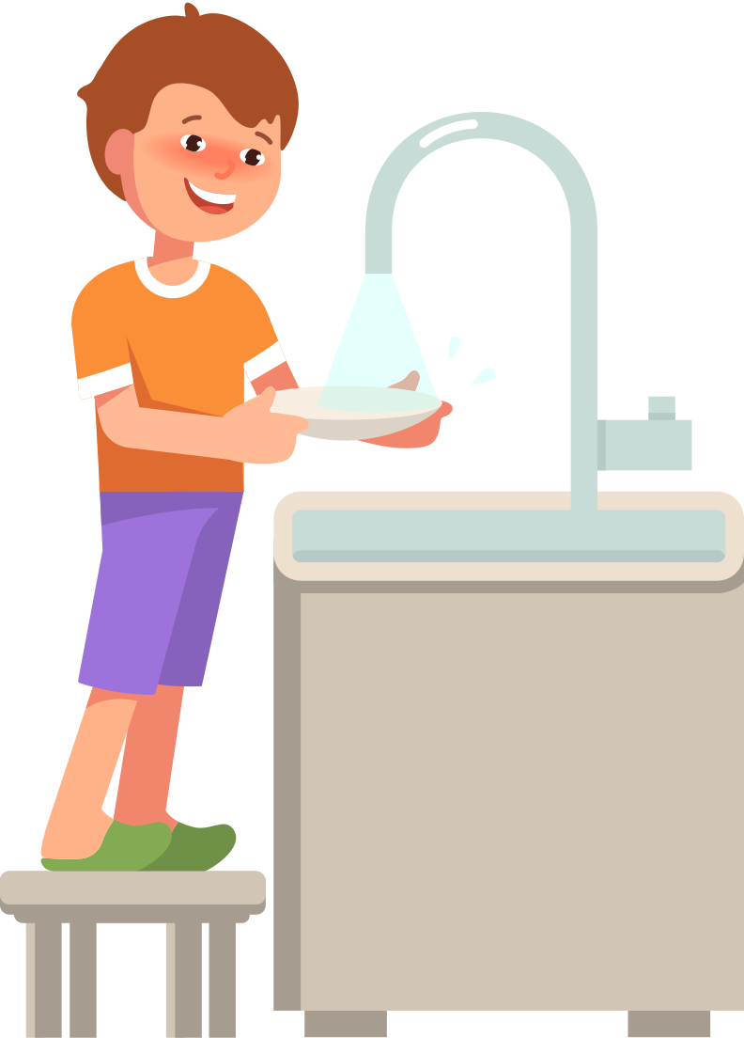

Slide 7
Опыт №1 "Состояние воды"

Slide 8
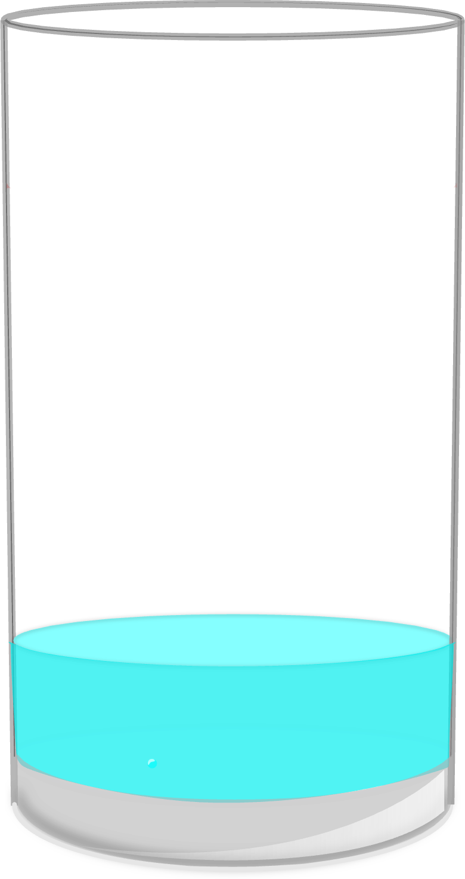
Опыт №2 "Вода течёт"

Slide 9
Опыт №3 "Форма воды"

Slide 10
Физкультминутка
Руки вверх,
Руки вниз.
И на месте покружись.
Раз – хлопок,
Два – хлопок,
Покружись еще дружок.
Прыг, скок – улыбнись
И на место садись.

Slide 11
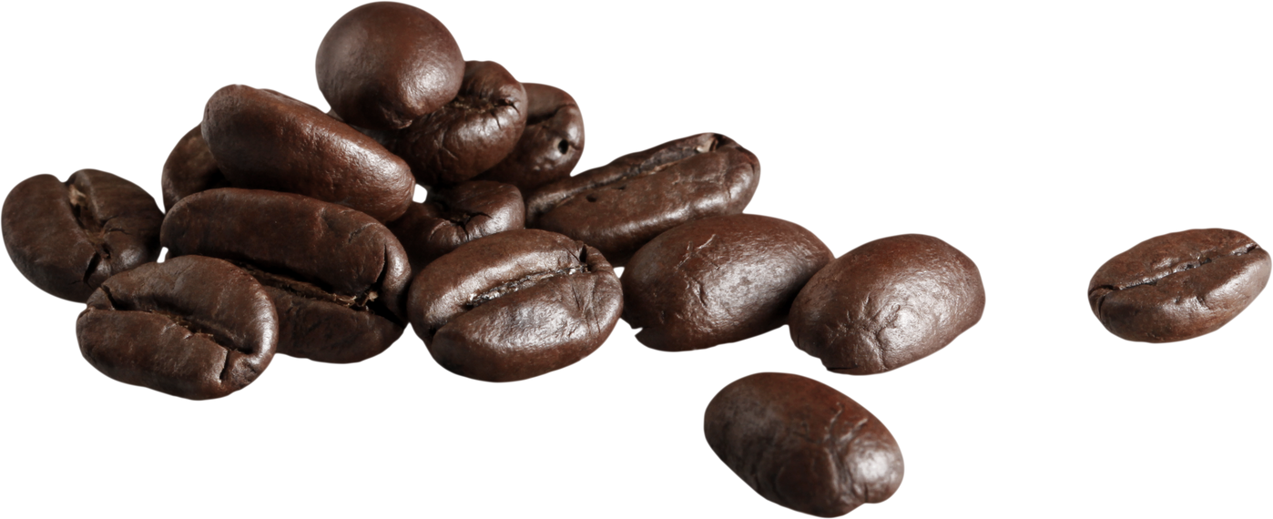
Опыт №4 "Определить цвет воды"

Slide 12
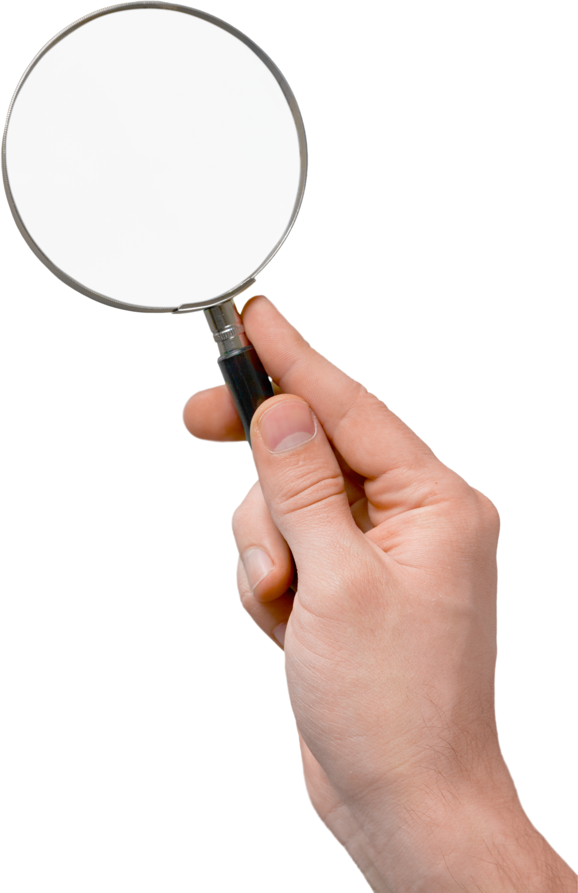
Опыт №5"Определить вкус воды"

Slide 14
Спасибо за внимание!

